Slide 1
Web Uygulaması Geliştiriciler İçin Temel Güvenlik
Serdar Büyüktemiz
@hserdarb

Slide 2
OWASP TOP 10 - 2013
A1 Injection
A2 Broken Authentication and Session Management
A3 Cross-Site Scripting (XSS)
A4 Insecure Direct Object References
A5 Security Misconfiguration
A6 Sensitive Data Exposure
A7 Missing Function Level Access Control
A8 Cross-Site Request Forgery (CSRF)
A9 Using Components with Known Vulnerabilities
A10 Unvalidated Redirects and Forwards
https://www.mavitunasecurity.com/blog/owasp-top-10-2013/

Slide 3
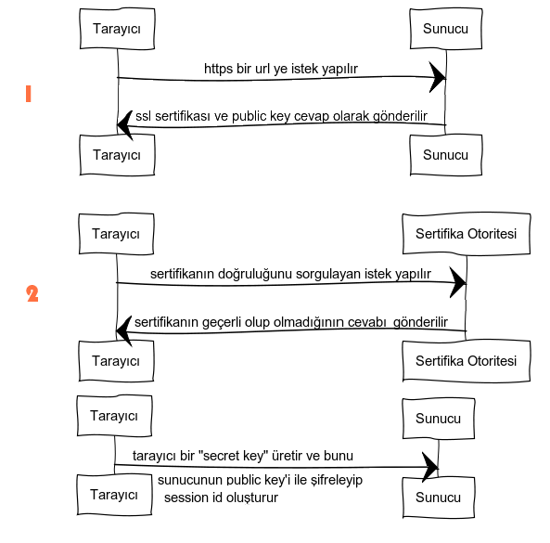
HTTPS
HyperText Transfer Protocol Secure
Sertifika doğrulaması ve
secret key oluşturması
sadece ilk istekte yapılır
sonraki istekler oluşmuş keyler
İle yapılır.
Notes:
Tarayıcı->Sunucu: https bir url ye istek yapılır
Sunucu->Tarayıcı: ssl sertifikası ve public key cevap olarak gönderilir
Tarayıcı->Sertifika Otoritesi: sertifikanın doğruluğunu sorgulayan istek yapılır
Sertifika Otoritesi->Tarayıcı: sertifikanın geçerli olup olmadığının cevabı gönderilir
Tarayıcı->Sunucu: tarayıcı bir "secret key" üretir ve bunu sunucunun public key'i ile şifreleyip bir session id oluşutur

Slide 4
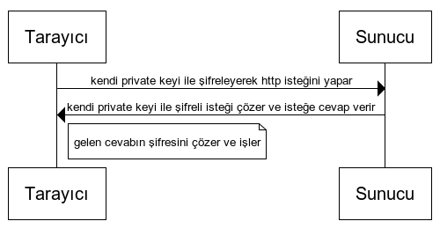
HTTPS
HyperText Transfer Protocol Secure
ssl sertifikasının konfigürasyonu önemlidir,
hatalı konfigure edilmesi sık görülen
bir güvenlik sorunudur
Notes:
Tarayıcı->Sunucu: kendi private keyi ile şifreleyerek http isteğini yapar
Sunucu-> Tarayıcı: kendi private keyi ile şifreli isteği çözer ve isteğe cevap verir
note right of Tarayıcı: gelen cevabın şifresini çözer ve işler

Slide 5
Bcrypt
Güvenli bir şekilde şifre saklamanın yolu.
Şifreler MD5, SHA1, SHA256, SHA512, SHA-3 gibi algoritmalarla hashlenerek saklandığında günümüz bilgisayarları çok karmaşık olmayan şifreleri kısa sürelerde bulabilmektedir. (bruteforce, rainbow table) Salt kullanarak atak yapanın işini zorlaştırabiliriz ancak
Bcrypt kullandığı algoritma gereği bilgisayarın hızından etkilenmeyerek hashleme yada doğrulama işini her zaman aynı yavaşlıkta yapabilmektedir.
DEMO

Slide 6
Sql Injection
this page intentionally left blank ☺

Slide 7
XSS – Cross Site Scripting
Kullanıcılara sunulan sayfalara, istenmeyen bir scriptin eklenmesi ve diğer kullanıcılar sayfayı açtığında da çalıştırılması sonucunda oluşan durumdur.
Kullanıcıdan alıp ekrana bastığımız bir bilgi mutlaka kontrolden geçirilmelidir!
DEMO

Slide 8
CSRF – Cross Site Request Forgery
Kullanıcınız login durumdayken, başka bir uygulamanın sizin uygulamanıza o kullanıcı üzerinden işlem yapabilmesidir.
DEMO

Slide 9
Araçlar
Fiddler
Netsparker

Slide 10
Kaynaklar
https://www.owasp.org/index.php/Top_10
http://www.troyhunt.com/2011/12/free-ebook-owasp-top-10-for-net.html
https://www.mavitunasecurity.com/blog/owasp-top-10-2013/
https://www.mavitunasecurity.com/blog/analysis-web-application-vulnerabilities/
http://www.serdarb.com/security/where-you-can-start-learning-web-application-security/
http://www.scantosecure.com/
http://www.youtube.com/playlist?list=PLvmaC-XMqeBbw72l2G7FG7CntDTErjbHc
http://www.acunetix.com/
https://code.google.com/p/zaproxy/
http://www.cloudflare.com/
https://github.com/nbs-system/naxsi

